Slide 1

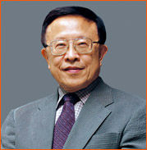
高希均
职称：教授
教育背景：
1958年于台湾中兴大学硕士毕业。次年赴美读书，主修经济发展。1964年取得密歇根州立大学哲学博士
成就及荣誉：
1971年当选为美国杰出教育家；
1974年获威斯康辛大学杰出教授奖；
1981年创办了《天下》杂志，
1982年创办天下文化出版公司
1986年创办了《远见》杂志，任社长、发行人。
1998年聘为威斯康辛大学荣誉教授；
1999年聘为中央大学荣誉教授；
2000年高希均还创办了财团法人知识经济管理研究院基金会。
2002年获台湾“行政院新闻局”金鼎奖特别贡献奖。
出版中文著作二十余本，曾三次获金鼎奖、伦敦金融时报第一届亚洲企管著作奖、台湾三十本最有影响力作者等殊荣，常年应邀在大中华经济圈与星马等地担任主题演讲，被大陆媒体评为“你必须知道的101个台湾人”。

